Slide 1
HERZLICH WILLKOMMEN
zur
Mitgliederversammlung des TC WB Rimpar
Tennisabteilung des ASV Rimpar e.V.
am
26. Januar 2024

Slide 2
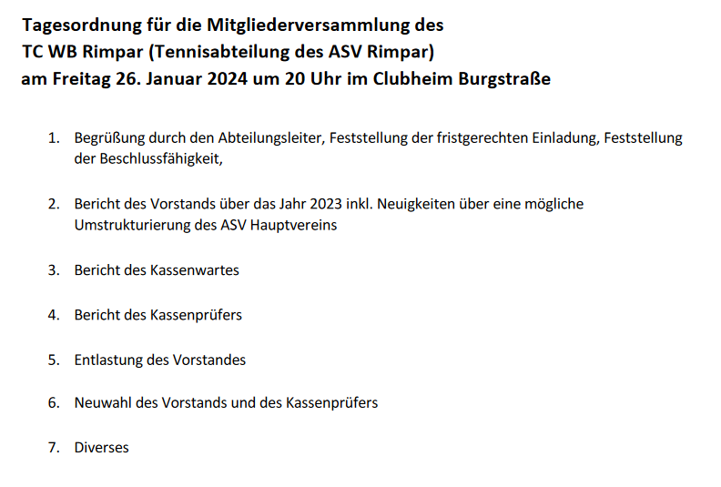

Slide 3
Bericht des Vorstands

Slide 4
Anlage
Mannschaften
Training
Turniere und Meisterschaften
Welche Projekte planen wir für die kommenden Jahre?

Slide 5
Was haben wir mal wieder auf der Anlage gemacht ☺?

Slide 6
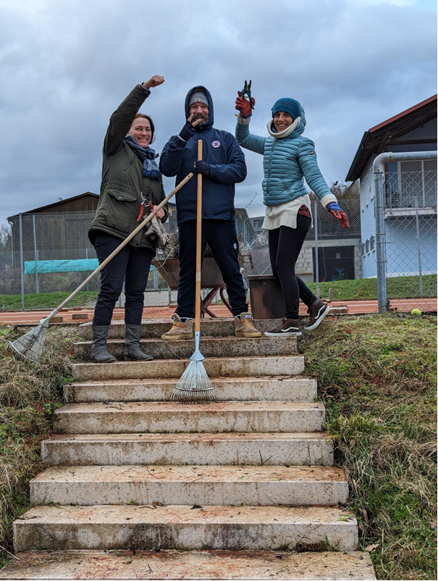
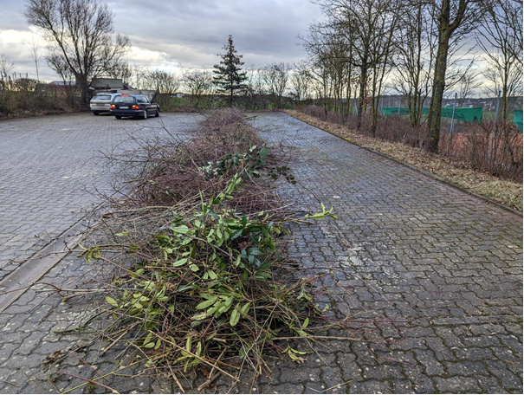
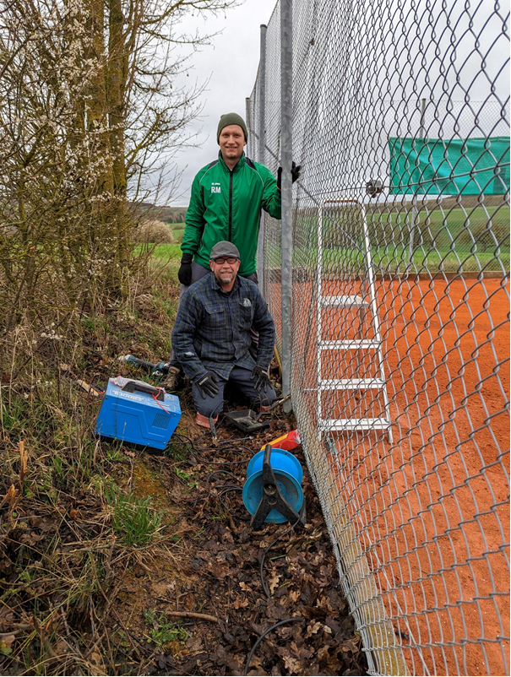
Erste Garten- und Reperaturarbeiten 2023

Slide 7
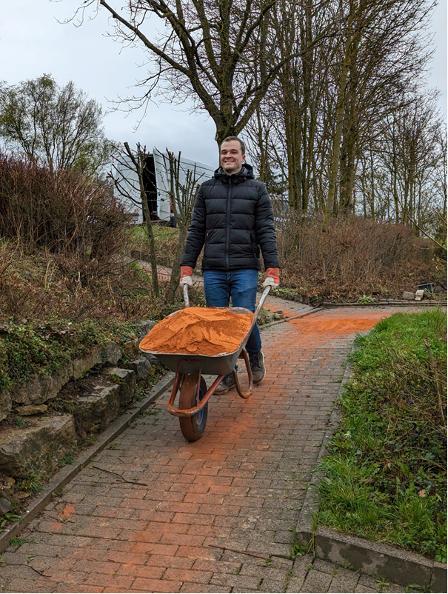
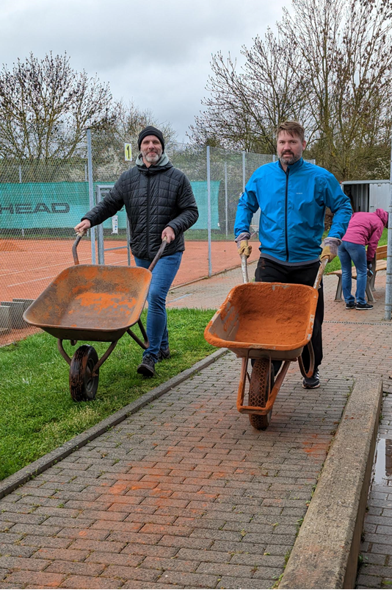
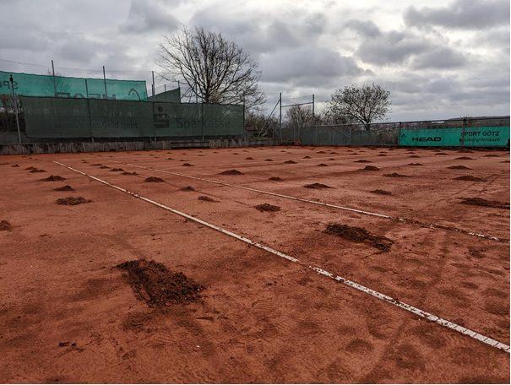
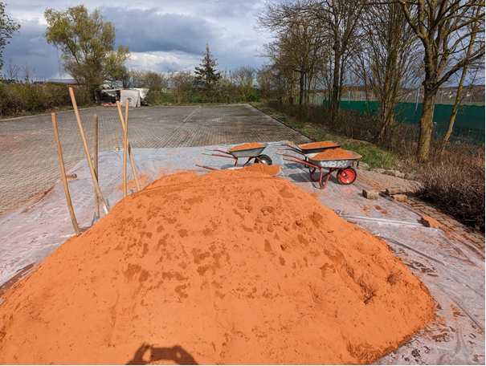
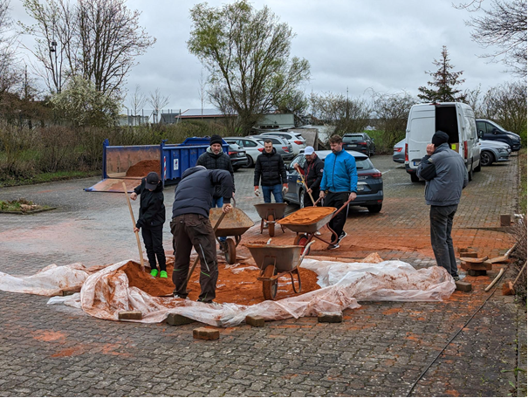
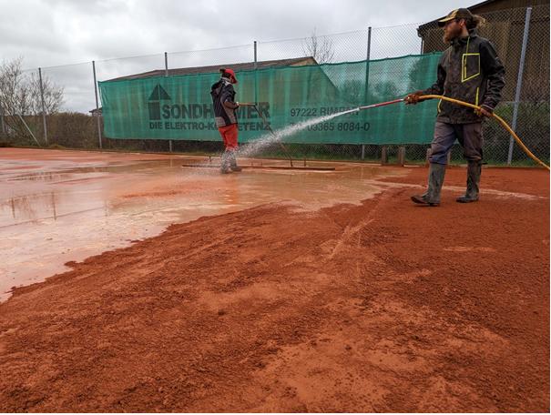
Plätze herrichten Frühjahr 2023 – diesmal in gemeinsamer Aktion mit Fa. Averbeck (die haben vielleicht gestaunt, wie viele Leute bei uns anpacken…. ☺)

Slide 8
Und auch wieder 2023 – super Plätze ☺!!

Slide 9
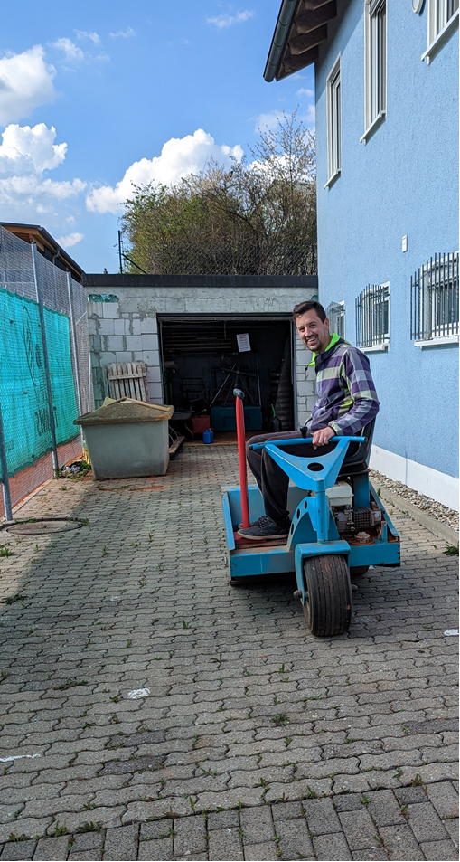
Auch wenn Lukas wieder zahlreiche Stunden auf „seiner“ Walze zubringen musste ☺

Slide 10
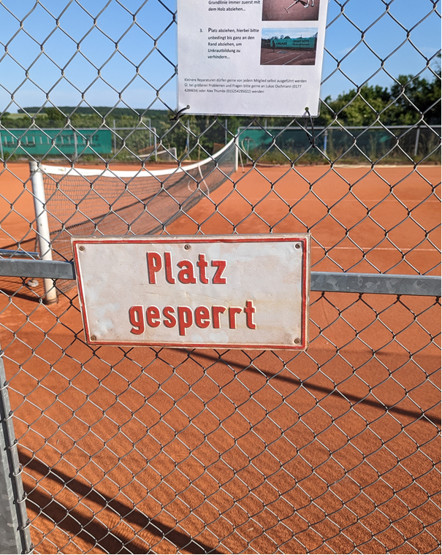
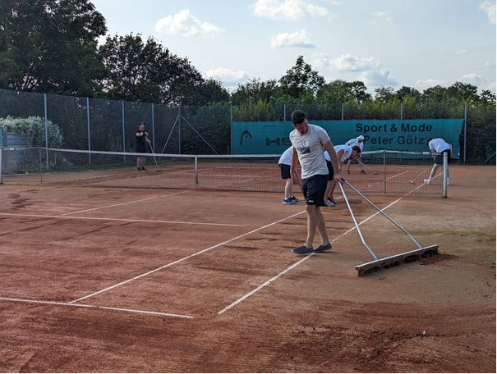
Zwischendurch mal ein kaputtes Netz auf Platz 1 oder (leider mal wieder) ein verschlammter Platz 4….

Slide 11
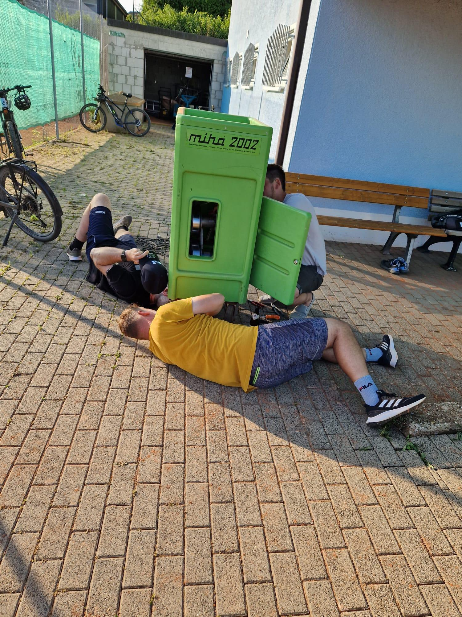
Reparatur der Ballmaschine (und der Sandbox) – Danke an Denis, Felix, Christian, Lukas und Raphi ☺
2024 – kleine Hütte auf Platz 4 mit Bällen, Ballmaschine zur freien Verfügung, kann im Buchungssystem als „Mitspieler“ angekreuzt werden

Slide 12
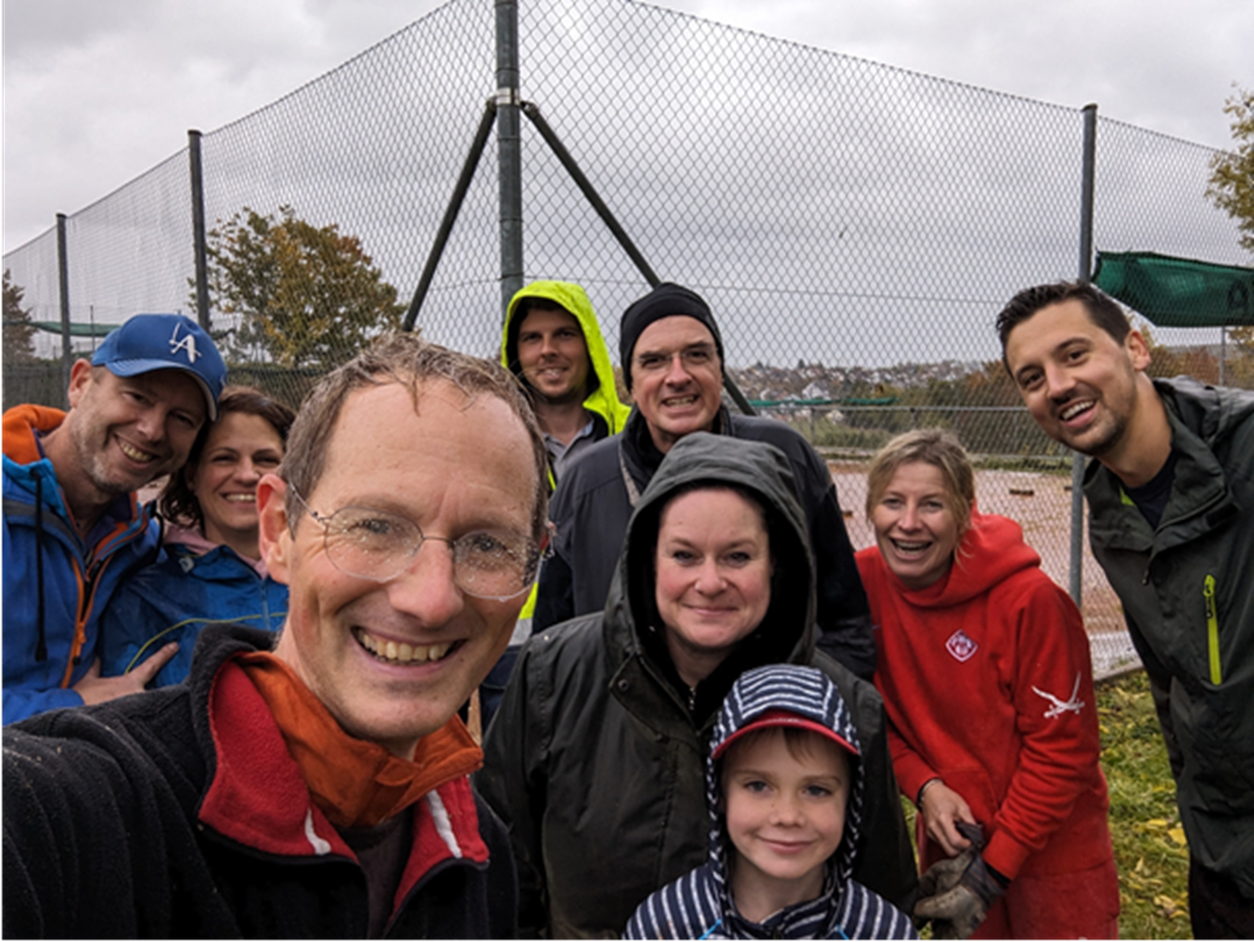
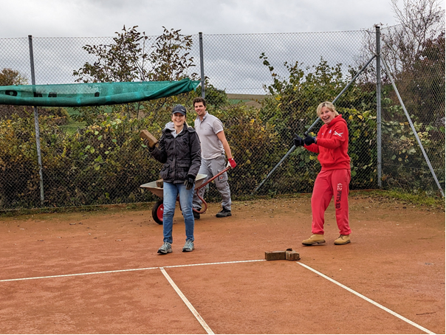
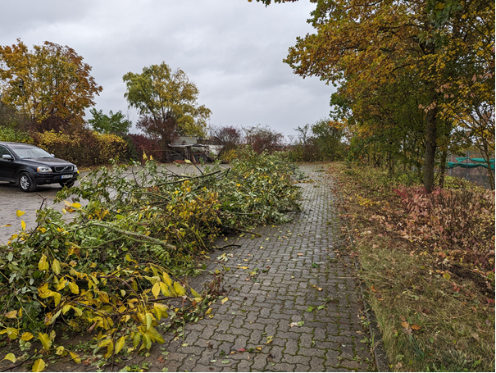
Diesmal im Rahmen der Herbstaktion auch schon wieder um das Grünzeug gekümmert….
…. weil einer dachte, da wäre das Wetter besser ☺

Slide 13
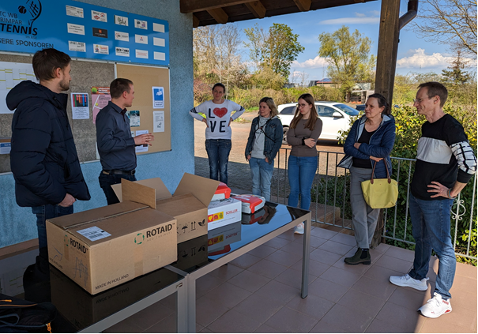
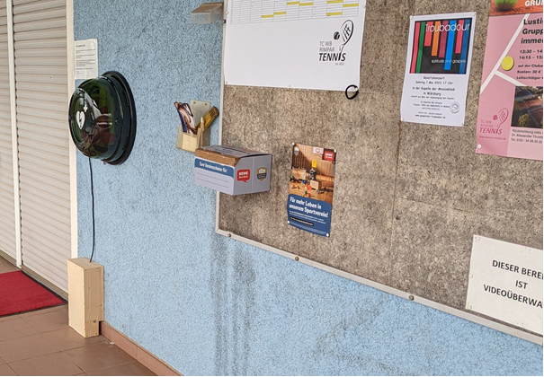
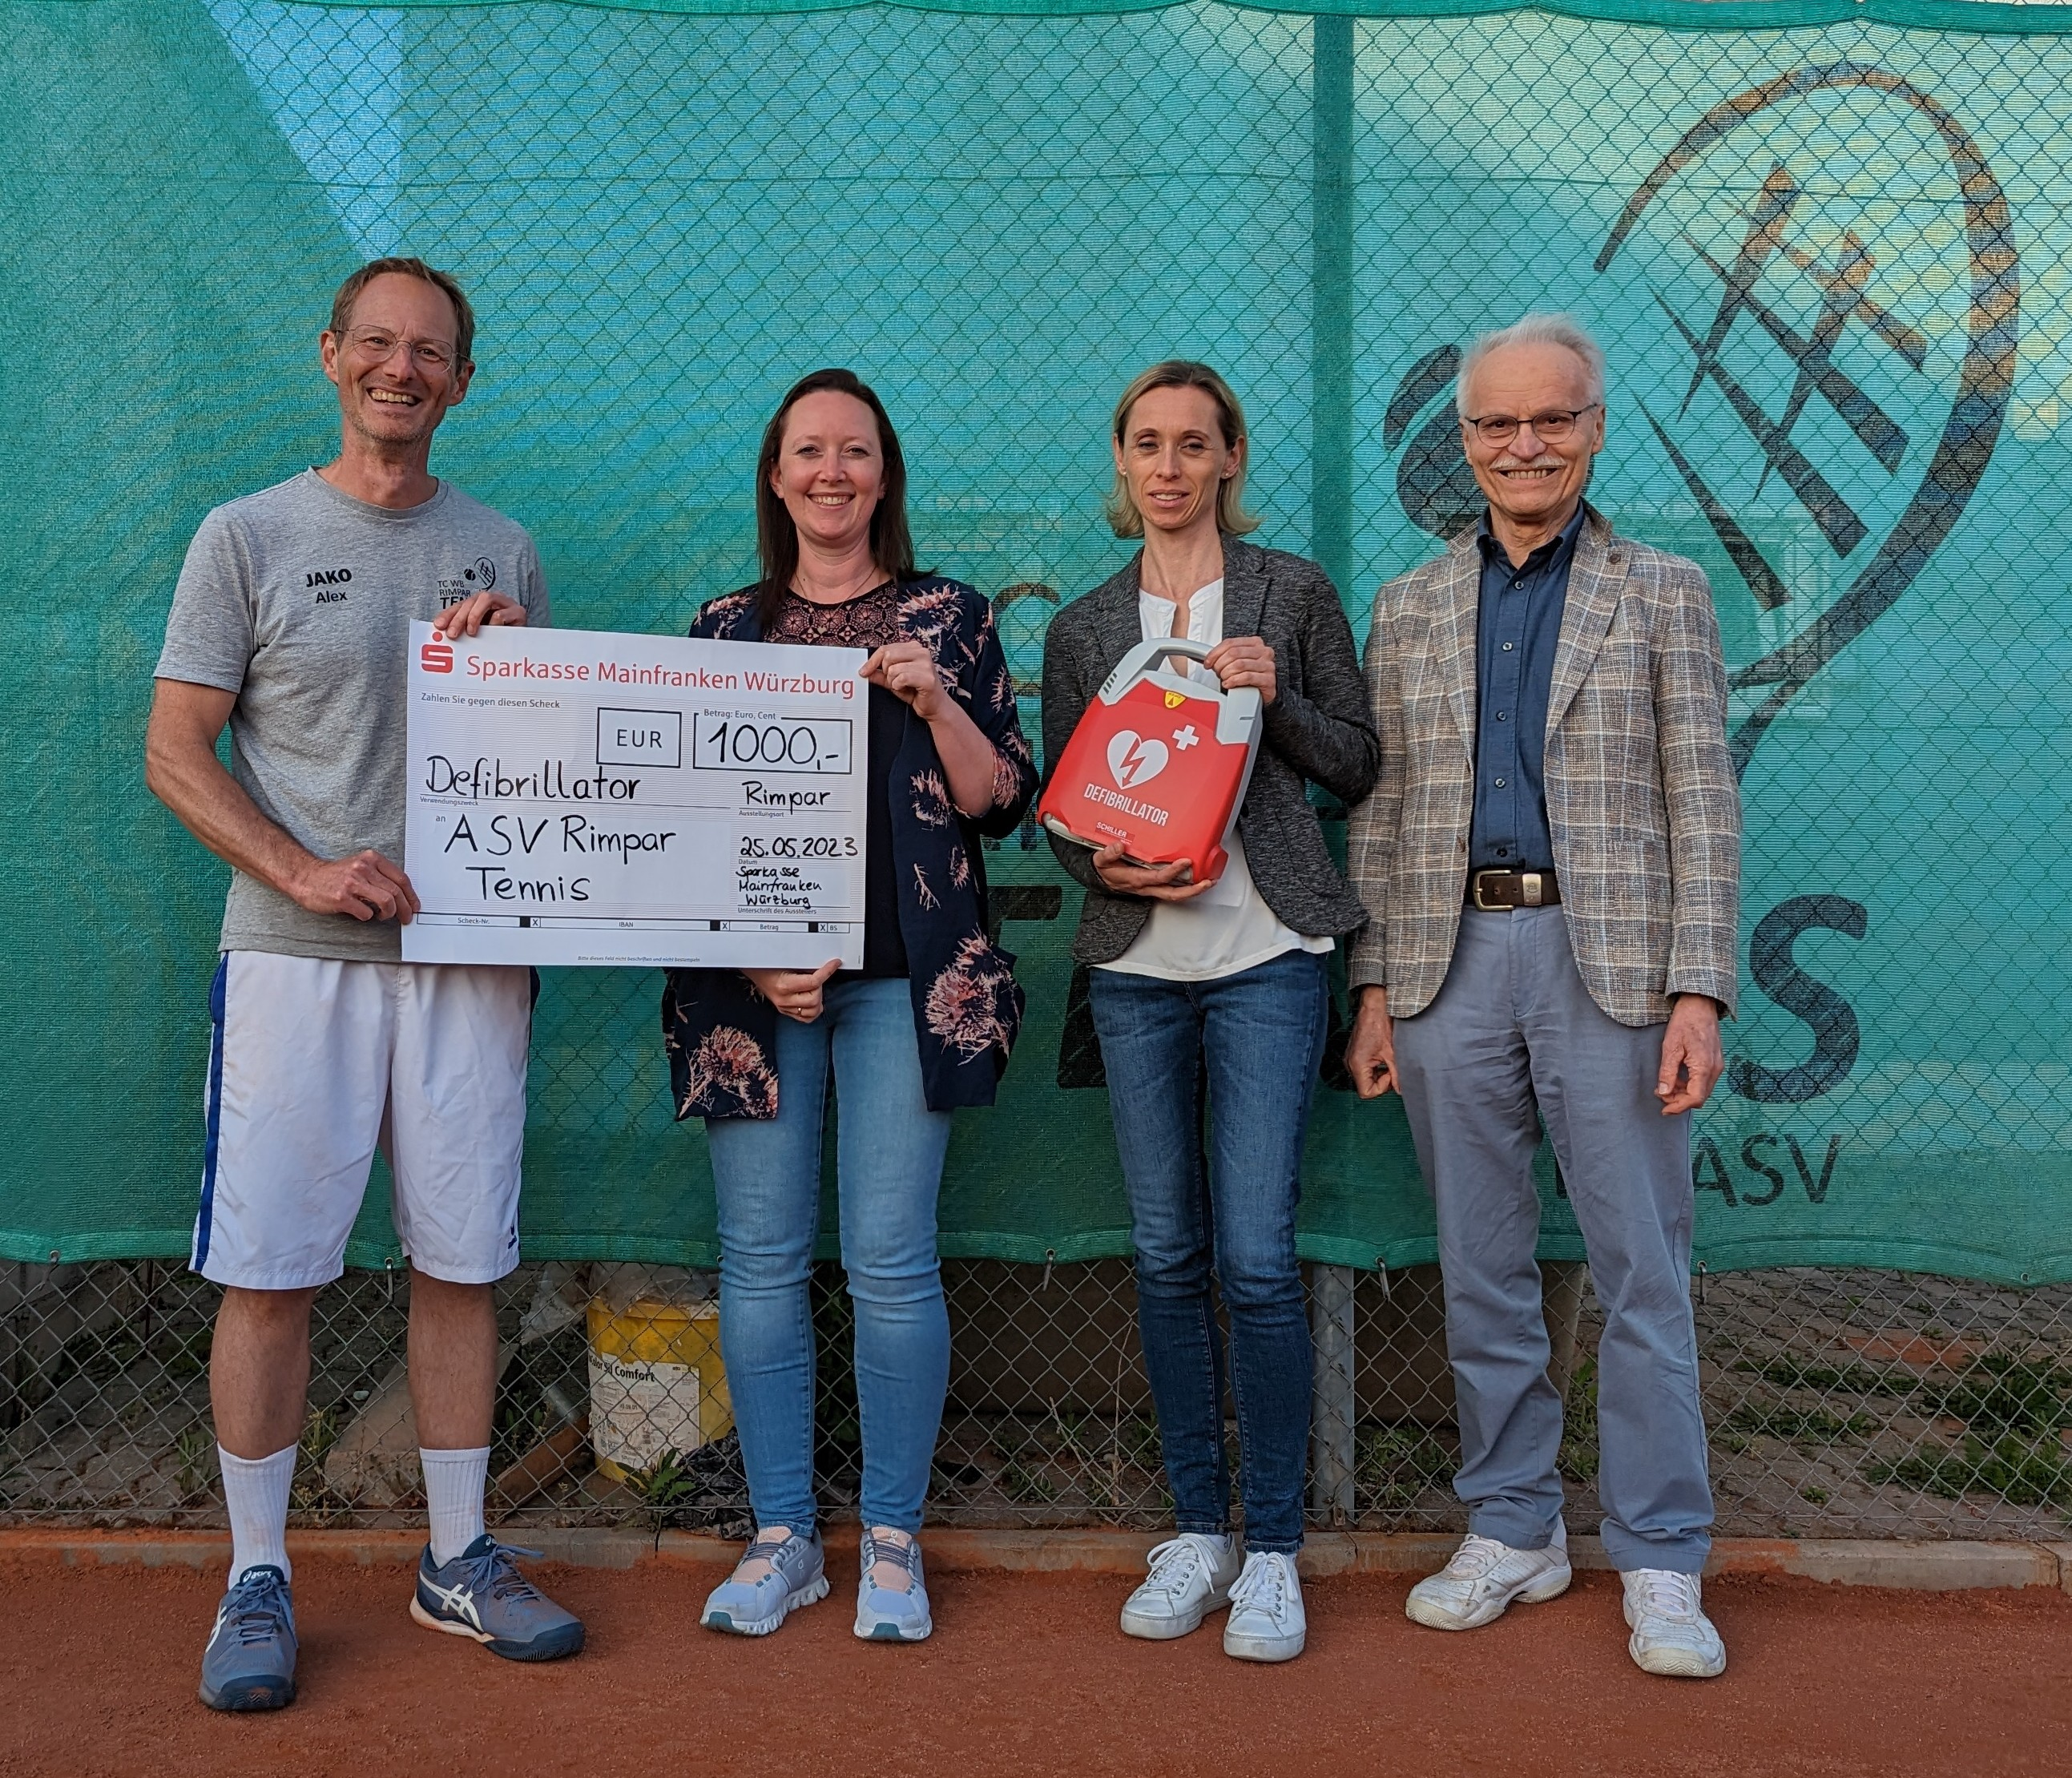
Aber auch während des Jahres, gab es immer etwas Neues auf der Anlage….

Slide 14
Aber jetzt erstmal zur Sommersaison 2023 ☺

Slide 15
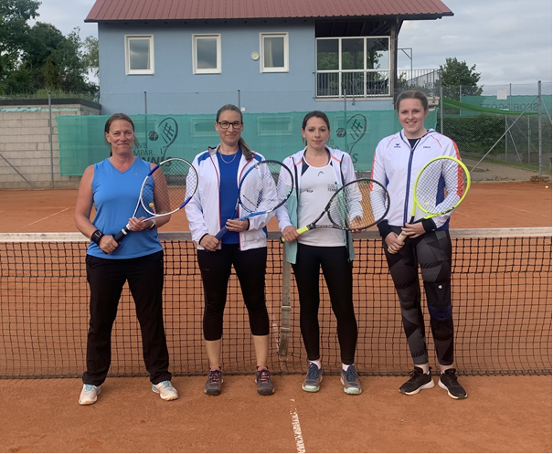
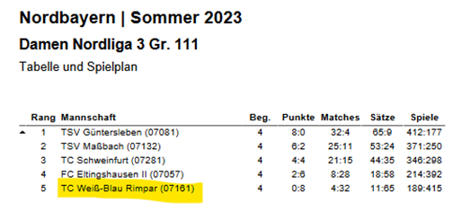
Mannschaften 2023
Unsere Damen 4er Mannschaft trat immer wieder in wechselnder Besetzung an, viele – auch Newcomerinnen – bekamen einen Einsatz ☺

Slide 16
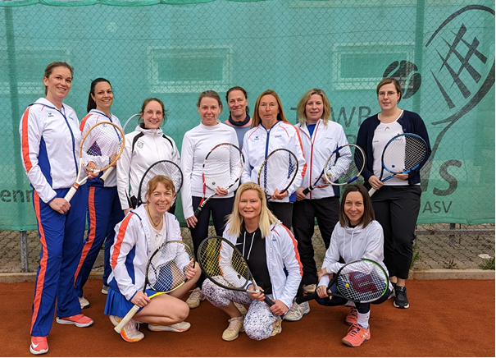
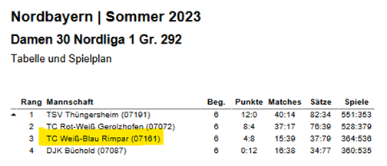
Mannschaften 2023
Auch unsere Damen 30 Mannschaft war wieder prima im Rennen (in einer Gruppe mit Hin- und Rückspielen)

Slide 17
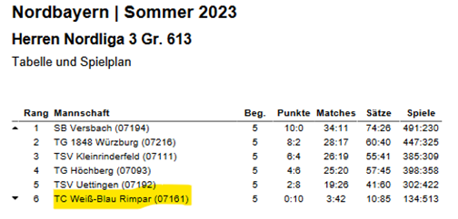
Mannschaften 2023
Die Herrenmannschaft sah einfach zu gut aus für ein Foto…. Und trat eh fast jedes Mal in einer neuen Besetzung an ☺

Slide 18
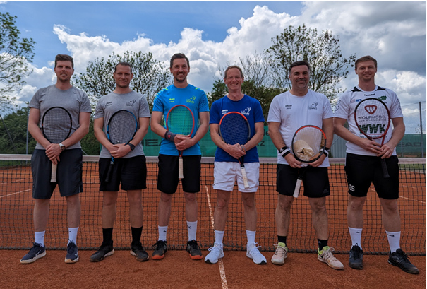
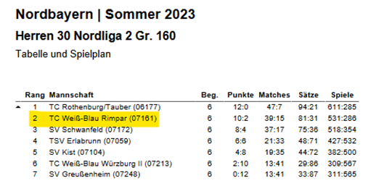
Mannschaften 2023
Die Herren 30 schrammten wieder nur knapp am Aufstieg vorbei…. Aber 2024 ist es soweit!!!

Slide 19
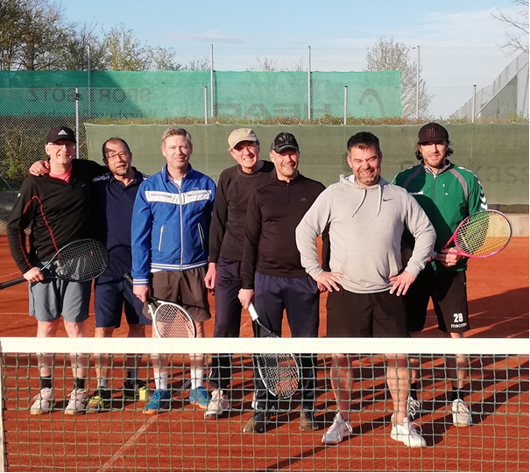
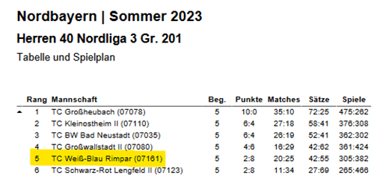
Mannschaften 2023
Die Herren 40 haben gut gekämpft…. 2024 ist eine größere und lustige Truppe am Start – das wird cool ☺

Slide 20
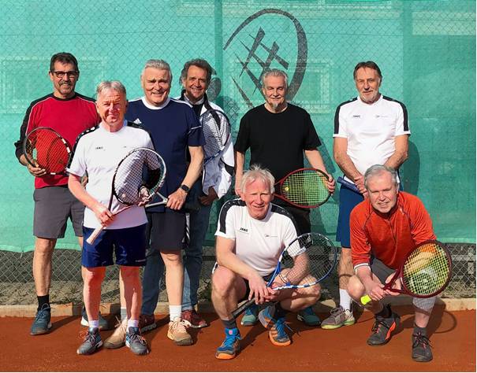
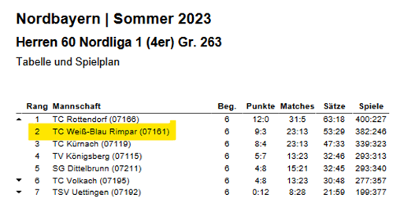
Mannschaften 2023
Unsere „old stars“ waren wieder top – und hätten sogar in die Landesliga aufsteigen dürfen!!

Slide 21
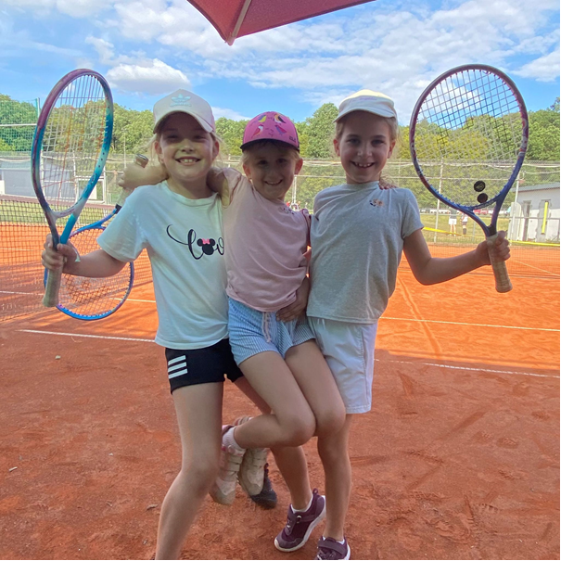
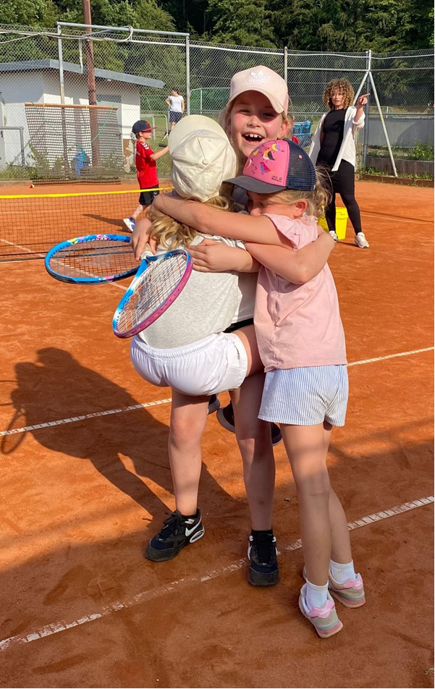
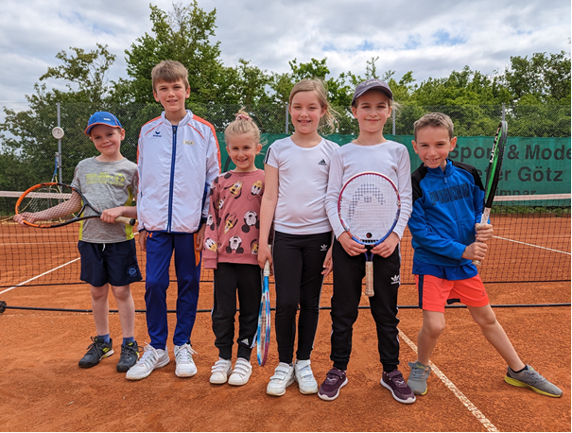
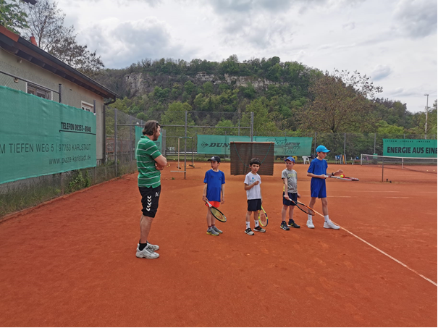
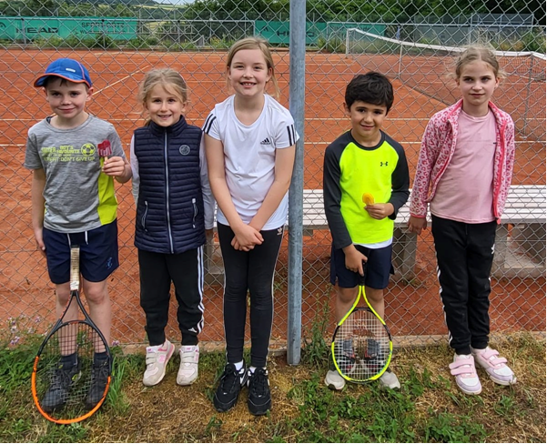
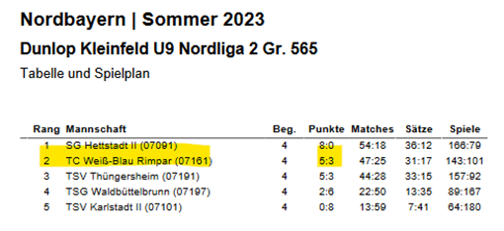
Mannschaften 2023
Auch unsere U9 hat ganz stark aufgespielt!! Viele waren zum ersten Mal im Turnierbetrieb dabei – und wir haben versucht, dass Spiel, Spaß und Gemeinschaft ganz im Vordergrund stand!!

Slide 22
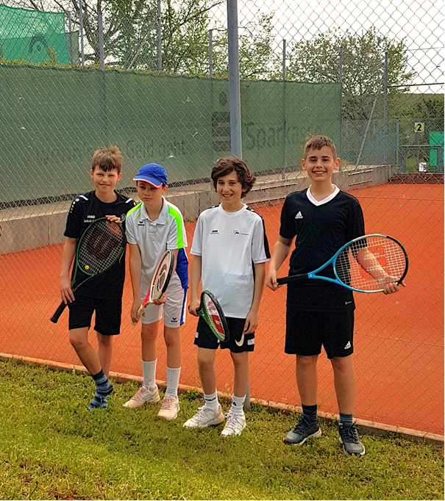
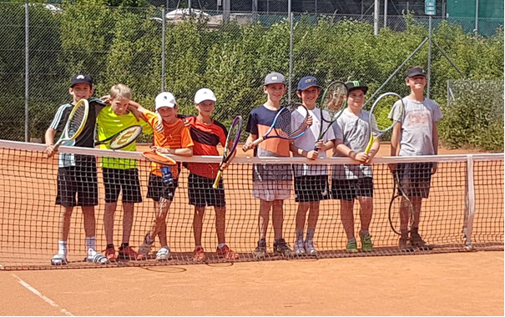
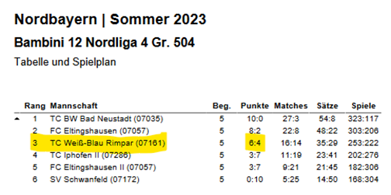
Mannschaften 2023
Und auch beim Freundschaftsspiel gegen Güntersleben konnten unsere Jungs gewinnen ☺
Die U12 hat ganz starke Spiele auf einem tollen Niveau gezeigt! Das Zuschauen hat total Spaß gemacht!

Slide 23
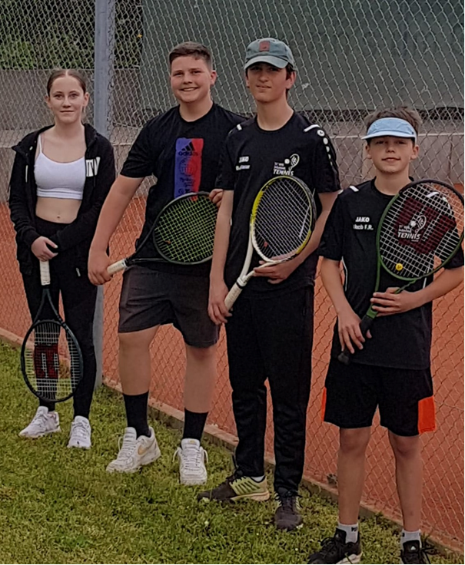
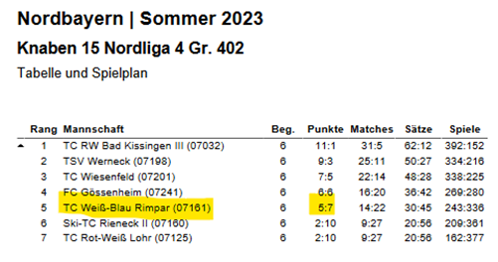
Mannschaften 2023
Und auch die U15 mit zahlreichen Neueinsteiger:innen und Hilfe aus der U12 hat sich fantastisch geschlagen!

Slide 24
Was kommt 2024 ☺?
Jugendbereich:
U9 (Kleinfeld)
U12
U15
Erwachsenenbereich:
Damen 4er
Damen 30 6er
Damen 40 4er
Herren 4er
Herren 30 6er
Herren 40 6er
Herren 60 4er

Slide 25
Durchschnaufen…
Durchschnaufen…
Durchschnaufen…

Slide 26
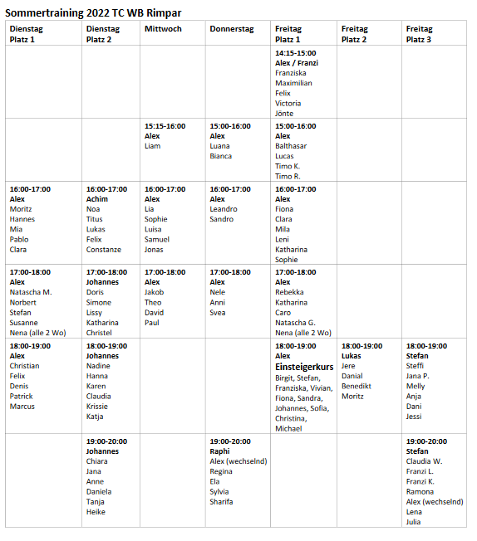
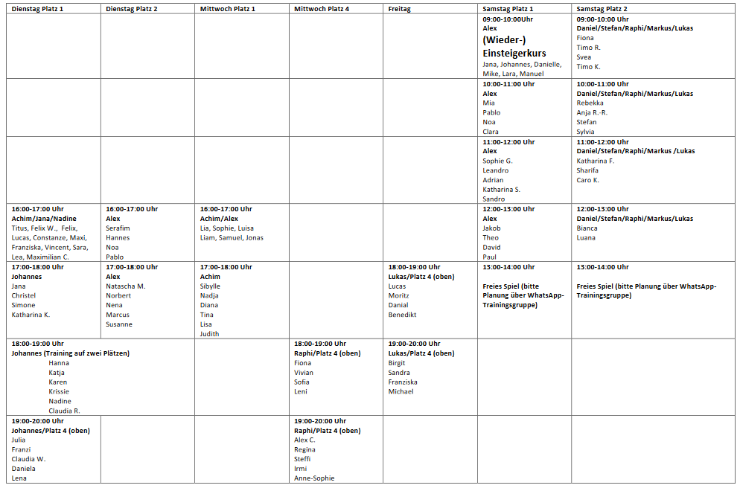
Training in der Saison 2023
Auch das Konditionstraining läuft im Winter jeden Montag von 18:30-19:30 Uhr – DANKE an Franzi und Lukas!!
Neue Aktion 2023 – Schultennis mit der Grundschule Rimpar
10 Teilnehmer:innen
Davon machen 6 im Wintertraining weiter – und haben gleich noch 4 Freunde mitgebracht ☺
Danke an Franzi für die tolle Unterstützung!
Wieder „volles Haus“ im Sommer und Wintertraining ☺
Breiter aufgestellt, dank Hilfe von Nadine, Jana, Franzi, Johannes Markel (WB Würzburg), Lukas, Raphi, Stefan, Daniel
Weiterhin Training inkl. Equipment ohne wesentlichen Zuschuss !! Tolle Leistung der Eltern und Spieler:innen!!

Slide 27
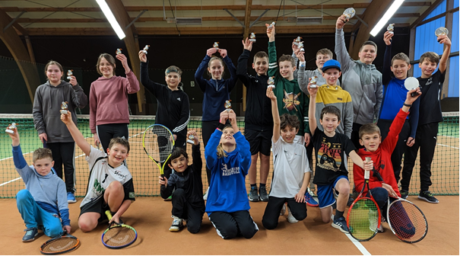
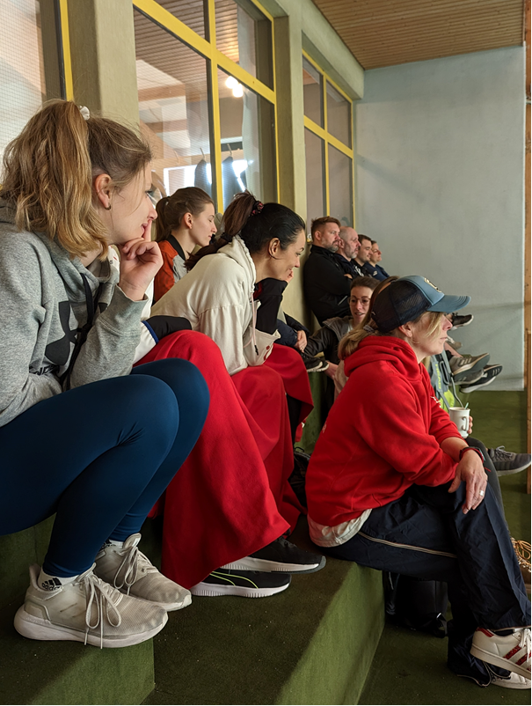
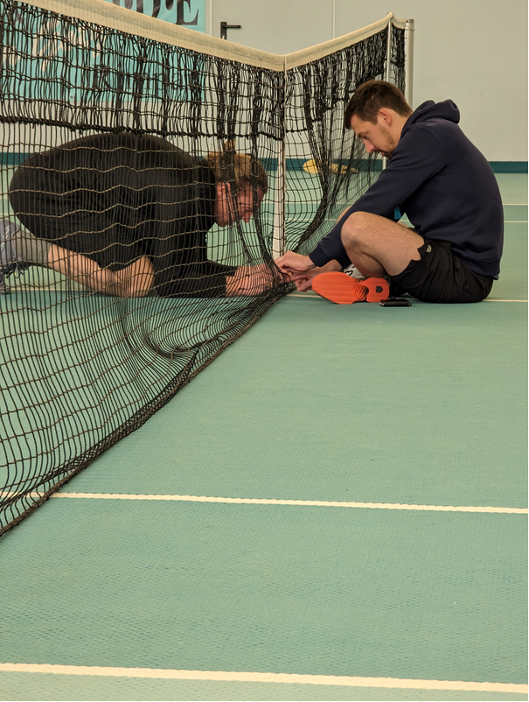
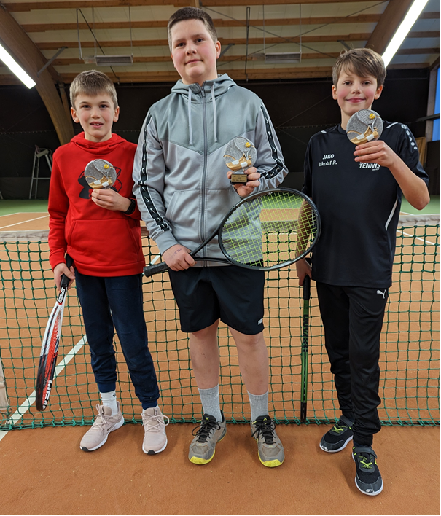
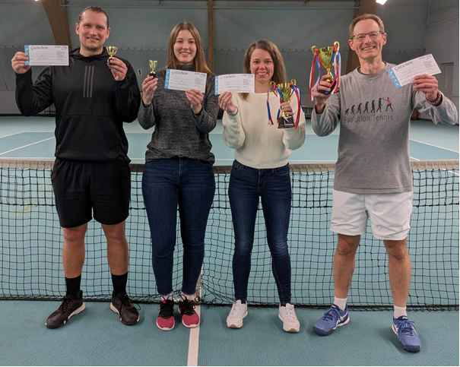
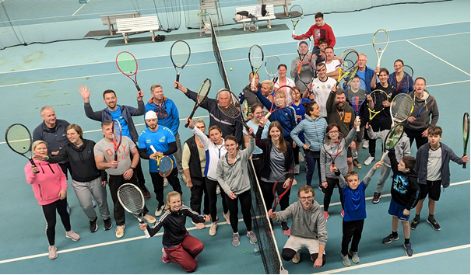
Und ein paar Turniere gab es auch wieder ☺….
Die „lange Nacht des Tennis“ in der Tennishalle Güntersleben ☺
Hallenclubmeisterschaften Erwachsene
Hallenclubmeisterschaften Jugend

Slide 28
Und auch im Sommer waren wir fleißige Turnierspieler ☺
Clubmeisterschaften Erwachsene Sommer 2023
Clubmeisterschaften Jugend Sommer 2023

Slide 29
Schloßfest 2023

Slide 30
Große Sponsoringaktion der Deutschen Vermögensberatung

Slide 31
REWE – Scheine für Vereine
Stadtradeln

Slide 32
DANKE AN ALLE ALLE HELFER:INNEN, DIE AUCH IN DIESEM JAHR DAFÜR GESORGT HABEN, DASS UNSERE TENNISABTEILUNG WÄCHST, GEDEIHT UND EINE TOLLE AUSSENDARSTELLUNG HAT ☺
Und zum schönen Abschluss des Jahres 2023….

Slide 33
Wie geht es weiter mit unserem Verein?
Was macht der ASV-Hauptverein?
Kommt nach dem Bericht unseres Kassiers….
Aber bis hierhin schon mal
DANKE für Eure Aufmerksamkeit
Und nach dem Bericht des Kassenprüfers….
Und nach der Entlastung des Vorstands….
Und nach der Neuwahl des Vorstands….

